Slide 1
19-4
These materials are by the Kongki Ka Project and are made available to you under the terms of the Creative Commons Attribution ShareAlike license 4.0.
You have permission to share and redistribute these materials in any format and to make reasonable revisions and adaptations of this translation, provided that:
• You include the above licence and source information.
• If you redistribute these materials or create derivatives, you must distribute your contributions under the same license as the original.
The Holy Bible, Berean Standard Bible, BSB is produced in cooperation with Bible Hub, Discovery Bible, OpenBible.com, and the Berean Bible Translation Committee. This text of God's Word has been dedicated to the public domain.
Tibetan text is from the The Holy Bible in Modern Literary Tibetan, New Tibetan Bible translation.
This translation is made available under the terms of the Creative Commons Attribution-NonCommercial-NoDerivatives 4.0 International license.
Notes:
ch19 David
1. Two Kings - 2 Samuel 2:4; 2:8-9; 3:1; 4:5 - 5:4 (Top)
2. Return of the ark to the city of David - 2 Sam 6:1-23 (Right Center)
3. David's reception of Mephibosheth - 2 Sam 9 (Right Bottom)
4. David, Bath-sheba and Uriah - 2 Sam 11 (Center Bottom)
5. Nathan confronts David - 2 Sam 12:1-14 (Left Bottom)
6. Solomon is born - 2 Sam 12:15-25 (Left Center)

Slide 2
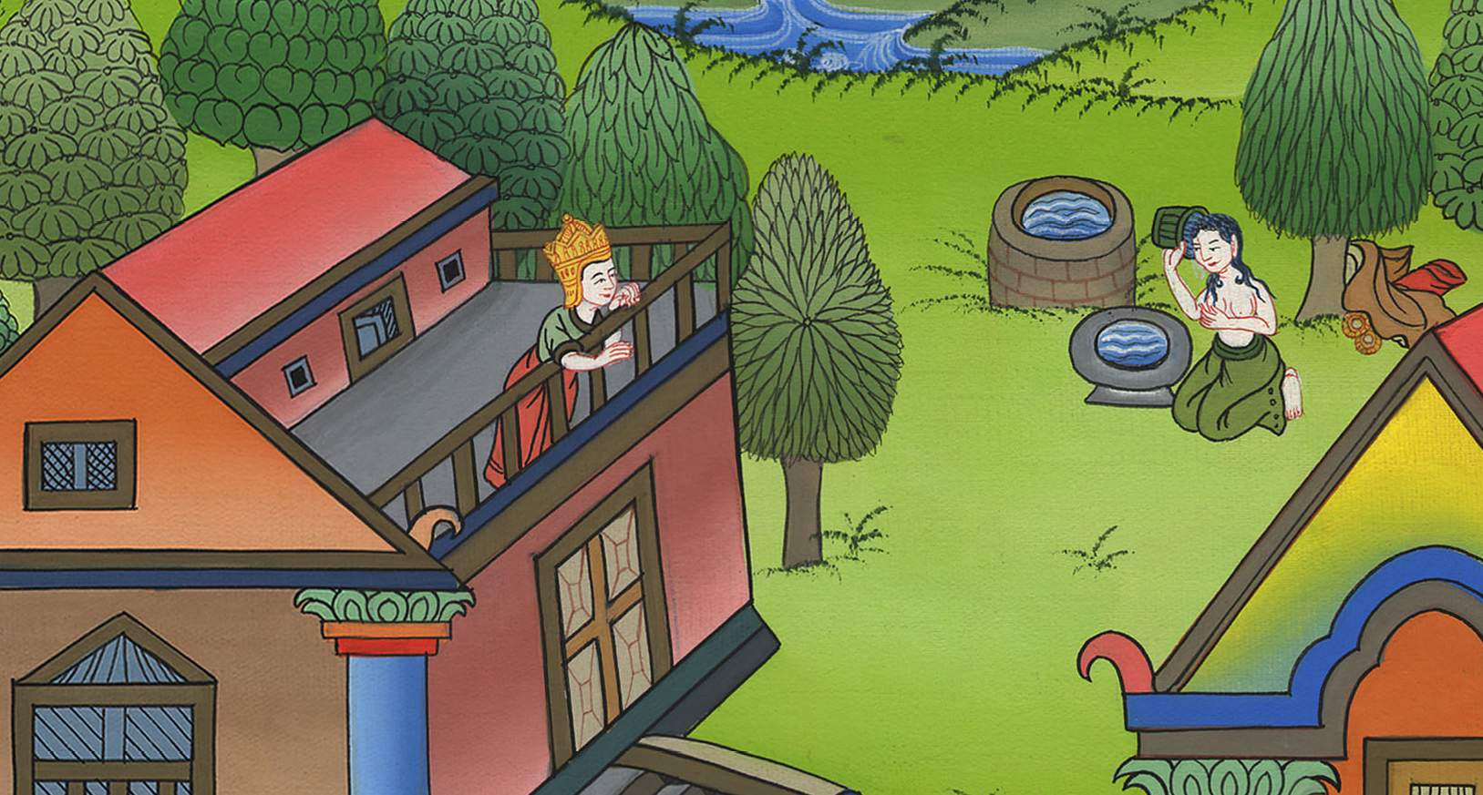
ཤ་མུ་ཨེལ་གཉིས་པ། 11
དཱ་བིད་དང་བྷད་ཤེ་བྷ།

Slide 3
4. David, Bathsheba and Uriah - 2 Sam 11 (Center Bottom)
ཤ་མུ་ཨེལ་གཉིས་པ། 11
དཱ་བིད་དང་བྷད་ཤེ་བྷ།

Slide 4
ཤ་མུ་ཨེལ་གཉིས་པ། 11
དཱ་བིད་དང་བྷད་ཤེ་བྷ།
This work is licensed under a Creative Commons Attribution-ShareAlike 4.0 International License

Slide 5
1In the spring, at the time when kings march out to war, David sent out Joab and his servants with the whole army of Israel. They destroyed the Ammonites and besieged Rabbah, but David remained in Jerusalem.
1དེ་ནས་ལོ་གཅིག་འགོར་རྗེས་རྒྱལ་པོ་རྣམས་དམག་ལ་སྐྱོད་པའི་དུས་སུ། དཱ་བིད་ཀྱིས་ཡོ་ཨབ་དང་རང་གི་བློན་འཁོར་རྣམས་དང་། ཡེས་ར་ཨེལ་གྱི་དམག་དཔུང་ཐམས་ཅད་དམག་ལ་མངགས་ཤིང་། དེ་དག་གིས་ཨམ་མོན་པ་རྣམས་མེད་པར་བྱས་ནས་རབ་བཱ་དམག་གིས་བསྐོར་བ་དང་། དཱ་བིད་སྔར་བཞིན་ཡེ་རུ་སཱ་ལེམ་དུ་བཞུགས་སོ། །

Slide 6
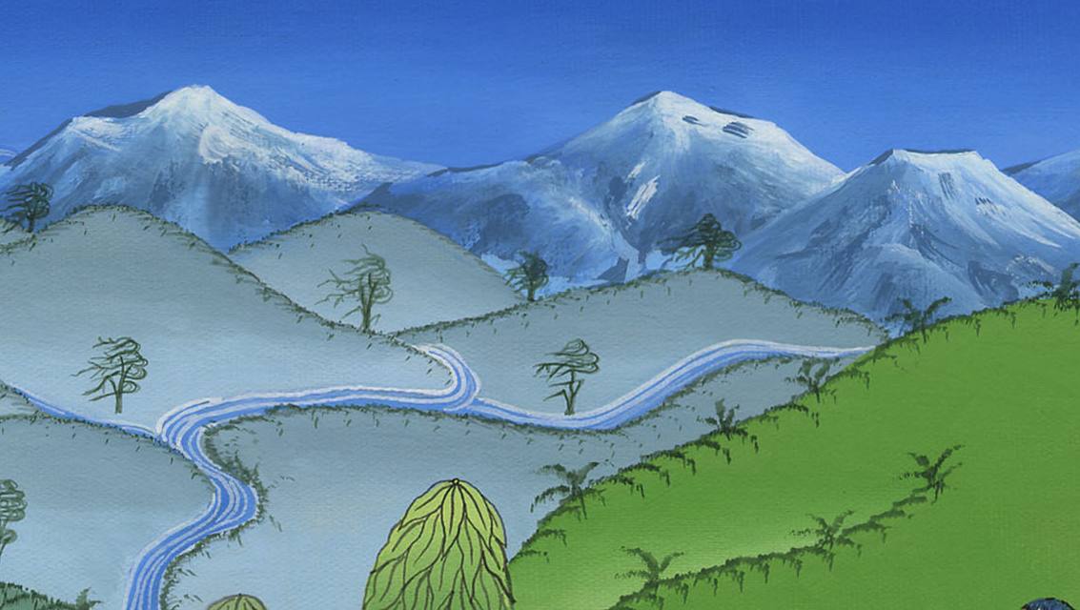
ཤ་མུ་ཨེལ་གཉིས་པ། 11:1

Slide 7
2One evening David got up from his bed and strolled around on the roof of the palace. And from the roof he saw a woman bathing—a very beautiful woman.
2ཡང་ས་སྲོས་ཀྱི་དུས་སུ་དཱ་བིད་མལ་ནས་ལངས་ཏེ་ཕོ་བྲང་གི་ཁང་ཐོག་ནས་འཆམ་འཆམ་དུ་འགྲོ་སྐབས། ཁོང་གིས་འཁྲུད་བྱེད་པའི་བུད་མེད་ཅིག་མཐོང་ཞིང་། བུད་མེད་དེ་ནི་ཤིན་ཏུ་ཡིད་དབང་འཕྲོག་པ་ཞིག་ཡོད་པ་དང་།

Slide 8
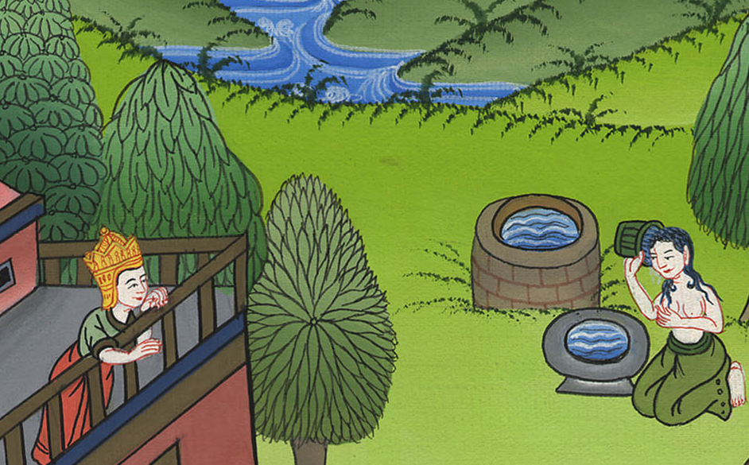
ཤ་མུ་ཨེལ་གཉིས་པ། 11:2

Slide 9
3So David sent and inquired about the woman, and he was told, “This is Bathsheba, the daughter of Eliam and the wife of Uriah the Hittite.”
3དཱ་བིད་ཀྱིས་མི་མངགས་ནས་བུད་མེད་དེ་སུ་ཡིན་དྲིས་པ་ལ་མི་ཞིག་གིས། བུད་མེད་དེ་ནི་ཨེ་ལི་ཨམ་གྱི་བུ་མོ་སྟེ། ཧེད་པ་ཨུ་རི་ཡཱ་ཡི་ཆུང་མ་པད་ཤེ་བཱ་མ་ཡིན་ནམ་ཞེས་ཞུས།

Slide 10
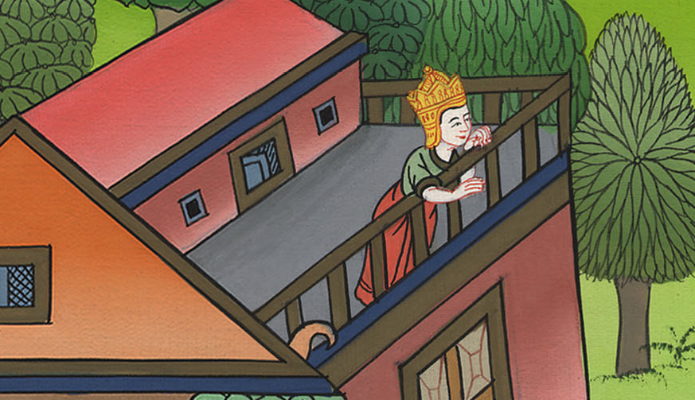
ཤ་མུ་ཨེལ་གཉིས་པ། 11:3

Slide 11
4Then David sent messengers to get her, and when she came to him, he slept with her. (Now she had just purified herself from her uncleanness.) Then she returned home.
4དེ་ནས་དཱ་བིད་ཀྱིས་མི་མངགས་ནས་བུད་མེད་དེ་ཁྲིད་འོངས་ཤིང་། ཁོ་མོ་དཱ་བིད་ཀྱི་རྩར་སླེབས་པ་དང་དཱ་བིད་མོ་དང་ལུས་འབྲེལ་བྱས་ཏེ། སྐབས་དེ་ནི་ཁོ་མོ་ཟླ་མཚན་ནས་གཙང་མར་གྱུར་པ་དང་འཁེལ། དེ་ནས་ཁོ་མོ་རང་ཁྱིམ་དུ་ཕྱིར་ལོག་གོ །

Slide 12
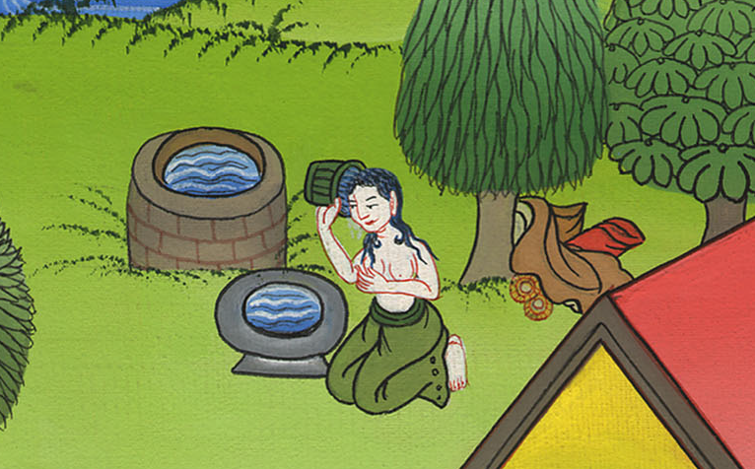
ཤ་མུ་ཨེལ་གཉིས་པ། 11:4

Slide 13
5And the woman conceived and sent word to David, saying, “I am pregnant.”
5ཕྱིས་སུ་བུད་མེད་དེ་མངལ་དང་ལྡན་པར་གྱུར་པས་དཱ་བིད་ཀྱི་དྲུང་དུ་མི་མངགས་ནས་བདག་མངལ་དང་ལྡན་ནོ་ཞེས་ཞུས་པ་ལ།

Slide 14
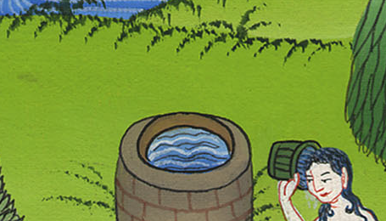
ཤ་མུ་ཨེལ་གཉིས་པ། 11:5

Slide 15
6At this, David sent orders to Joab: “Send me Uriah the Hittite.” So Joab sent him to David.
6དཱ་བིད་ཀྱིས་ཡོ་ཨབ་ཀྱི་མདུན་དུ་མི་མངགས་ནས་འདི་ལྟར། ཧེད་པ་ཨུ་རི་ཡཱ་ངའི་རྩར་ཐོངས་ཤིག་ཅེས་བཀའ་བསྩལ་པས། ཡོ་ཨབ་ཀྱིས་ཨུ་རི་ཡཱ་དཱ་བིད་ཀྱི་དྲུང་དུ་བརྫངས།

Slide 16
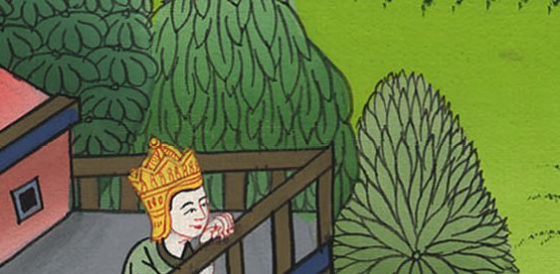
ཤ་མུ་ཨེལ་གཉིས་པ། 11:6

Slide 17
7When Uriah came to him, David asked how Joab and the troops were doing with the war.
7ཨུ་རི་ཡཱ་ཁོང་གི་དྲུང་དུ་ཕྱིན་ཅིང་ཁོང་གིས་ཡོ་ཨབ་དང་དམག་མི་རྣམས་དང་། གཡུལ་སའི་གནས་ཚུལ་ཅི་འདྲ་ཡིན་པ་དྲིས།

Slide 18
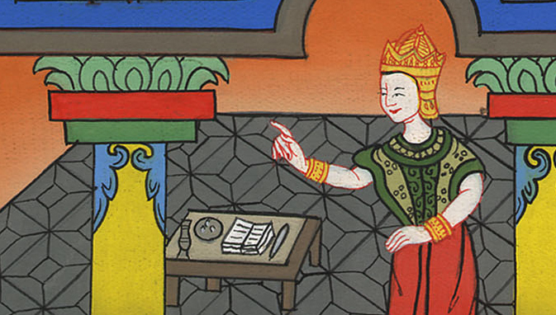
ཤ་མུ་ཨེལ་གཉིས་པ། 11:7

Slide 19
8Then he said to Uriah, “Go down to your house and wash your feet.”
So Uriah left the palace, and a gift from the king followed him.
8ཡང་དཱ་བིད་ཀྱིས་ཨུ་རི་ཡཱ་ལ། དེ་རིང་ཁྱིམ་དུ་སོང་ནས་རྐང་པ་ཁྲུས་ཤིག་ཅེས་བསྒོས་པར། ཨུ་རི་ཡཱ་རྒྱལ་པོའི་ཕོ་བྲང་ནས་ཐོན་ཞིང་། རྒྱལ་པོས་ཁོ་ལ་ལེགས་སྐྱེས་ཤིག་ཀྱང་གནང་ངོ་། །

Slide 20
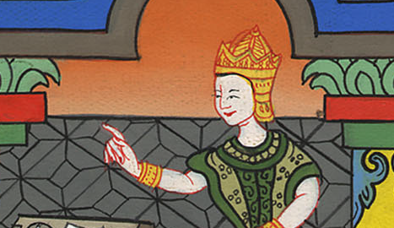
ཤ་མུ་ཨེལ་གཉིས་པ། 11:8

Slide 21
9But Uriah slept at the door of the palace with all his master’s servants; he did not go down to his house.
9འོན་ཀྱང་ཨུ་རི་ཡཱ་རང་གི་ཇོ་བོའི་ཞབས་ཕྱི་དང་ལྷན་ཅིག་རྒྱལ་པོའི་ཕོ་བྲང་གི་སྒོ་ཁ་རུ་གཉིད་དེ་རང་ཁྱིམ་དུ་མ་སོང་ངོ་། །

Slide 22
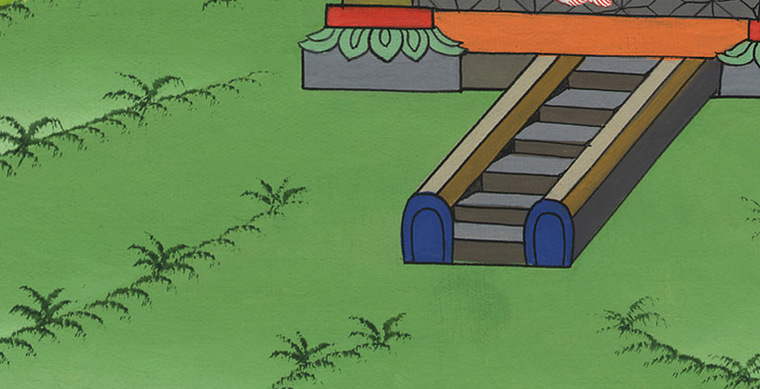
ཤ་མུ་ཨེལ་གཉིས་པ། 11:9

Slide 23
10And David was told, “Uriah did not go home.”
“Haven’t you just arrived from a journey?” David asked Uriah. “Why didn’t you go home?”
10དེ་ནས་མི་དེ་དག་གིས་དཱ་བིད་ལ། ཨུ་རི་ཡཱ་མར་རང་ཁྱིམ་དུ་མ་སོང་བ་རེད་ཅེས་ཞུས་པ་དང་། དཱ་བིད་ཀྱིས་ཨུ་རི་ཡཱ་ལ། ཁྱོད་རྒྱང་རིང་ནས་འོངས་པ་མིན་ནམ། ཅིའི་ཕྱིར་མར་རང་ཁྱིམ་དུ་མ་སོང་ངམ་ཞེས་དྲིས་པའི་ལན་དུ།

Slide 24
ཤ་མུ་ཨེལ་གཉིས་པ། 11:10

Slide 25
11Uriah answered, “The ark and Israel and Judah are dwelling in tents, and my master Joab and his soldiers are camped in the open field. How can I go to my house to eat and drink and sleep with my wife? As surely as you live, and as your soul lives, I will not do such a thing!”
11ཨུ་རི་ཡཱས་དཱ་བིད་ལ། ཤུར་སྒམ་དང་ཡེས་ར་ཨེལ་པ་རྣམས་དང་། ཡ་ཧུ་དཱ་པ་ཐམས་ཅད་སྤྱིལ་བུའི་ནང་དུ་གནས་ཤིང་། བདག་གི་འགོ་དཔོན་ཡོ་ཨབ་དང་བདག་གི་ཇོ་བོའི་འཁོར་གཡོག་རྣམས་ཐང་རྒོད་དུ་སྒར་བཏབ་ནས་བསྡད་ཡོད་པས། བདག་ནི་རང་ཁྱིམ་དུ་ལོག་སྟེ་བཟའ་བཏུང་ལ་རོལ་འོས་སམ། ཆུང་མ་དང་མཉམ་དུ་འགྲོགས་རུང་ངམ། བདག་གིས་རྒྱལ་པོ་ཁྱེད་དང་ཁྱེད་ཀྱི་སྐུ་སྲོག་དཔང་དུ་བཙུགས་ནས་མནའ་བསྐྱལ་བ་ཡིན་ཏེ། བདག་གིས་དེ་ལྟ་བུ་གཏན་ནས་བྱ་མི་ཕོད་ཅེས་ཞུས།

Slide 26
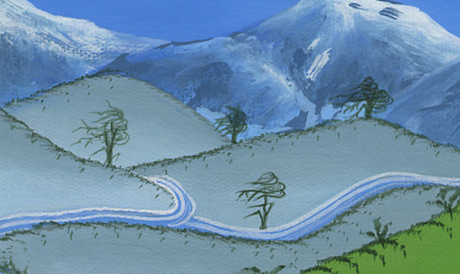
ཤ་མུ་ཨེལ་གཉིས་པ། 11:11

Slide 27
The second night Uriah again slept outside, even though David made him drunk with wine.

Slide 29
14The next morning David wrote a letter to Joab and sent it with Uriah. 15In the letter he wrote: “Put Uriah at the front of the fiercest battle; then withdraw from him, so that he may be struck down and killed.”
14དེ་ནས་ཞོགས་པར་དཱ་བིད་ཀྱིས་ཡོ་ཨབ་ལ་འཕྲིན་ཡིག་ཅིག་བྲིས་ཤིང་ཨུ་རི་ཡཱའི་ལག་ཏུ་སྤྲད་ནས་བསྐུར་ཏོ། ། 15འཕྲིན་ཡིག་དེའི་ནང་འདི་ལྟར། འཐབ་འཛིང་ཤིན་ཏུ་ཛ་དྲག་ཆེ་བའི་དུས་སུ་ཨུ་རི་ཡཱ་མདུན་དུ་ཐོངས་ཤིག ཁྱོད་ཅག་དེ་ལས་ཕྱི་སྣུར་བྱས་ནས་ཁོ་རང་རྨས་ཏེ་འཆི་བར་གྱིས་ཞེས་བྲིས་སོ། །

Slide 30
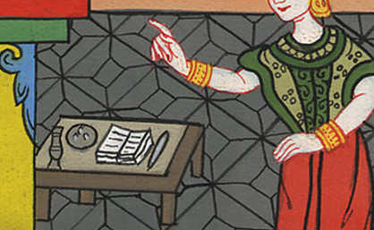
ཤ་མུ་ཨེལ་གཉིས་པ། 11:14

Slide 31
16So as Joab besieged the city, he assigned Uriah to a place where he saw the strongest enemy soldiers. 17And when the men of the city came out and fought against Joab, some of David’s servants fell, and Uriah the Hittite also died.
16སྐབས་དེར་ཡོ་ཨབ་ཀྱིས་གྲོང་ཁྱེར་བསྐོར་ཞིང་། ཁོས་སྲུང་དམག་དཔའ་སྟོབས་ཅན་རྣམས་གནས་གང་དུ་ཡོད་པ་ཤེས་པས། ཨུ་རི་ཡཱ་གནས་དེ་རུ་མངགས་པ་རེད། 17ཡང་གྲོང་ཁྱེར་གྱི་མི་རྣམས་ཕྱི་རུ་ཐོན་ཏེ་ཡོ་ཨབ་འཁོར་དང་བཅས་པར་འཐབ་ཅིང་། དཱ་བིད་ཀྱི་འཁོར་གཡོག་རྣམས་ལས་འགའ་ཤས་འཆི་བར་གྱུར་པ་དང་། ཧེད་པ་ཨུ་རི་ཡཱ་ཡང་ཤིའོ། །

Slide 32
ཤ་མུ་ཨེལ་གཉིས་པ། 11:16

Slide 33
26When Uriah’s wife heard that her husband was dead, she mourned for him.
26དེ་ནས་ཨུ་རི་ཡཱ་ཡི་ཆུང་མས་རང་གི་ཁྱོ་ག་ཤི་བའི་གཏམ་ཐོས་པས་རང་གི་ཁྱོ་གའི་དོན་དུ་མྱ་ངན་བྱས།

Slide 34
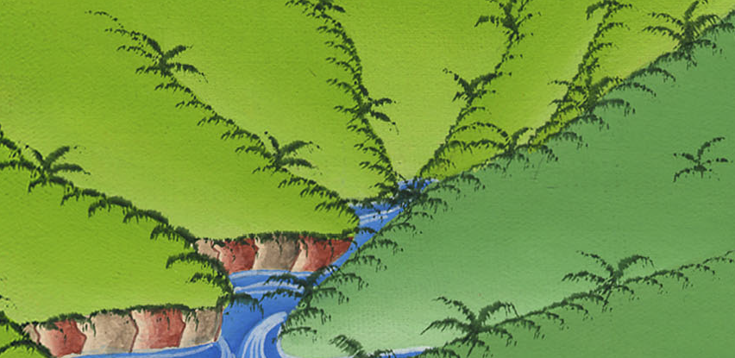
ཤ་མུ་ཨེལ་གཉིས་པ། 11:26

Slide 35
27And when the time of mourning was over, David had her brought to his house, and she became his wife and bore him a son.
But the thing that David had done was evil in the sight of the Lord.
27སྡུག་གི་ཉི་མ་རྫོགས་པ་དང་དཱ་བིད་ཀྱིས་མི་མངགས་ཤིང་། བུད་མེད་དེ་རང་གི་ཕོ་བྲང་དུ་བླངས་ནས་དེ་ཁོང་གི་ཆུང་མར་གྱུར་ཏེ་བུ་ཞིག་བཙས་མོད། དཱ་བིད་ཀྱིས་བྱས་པའི་བྱ་བ་དེ་ལ་དཀོན་མཆོག་ཡ་ཝཱེ་ཐུགས་མ་དགྱེས་སོ། །

Slide 36
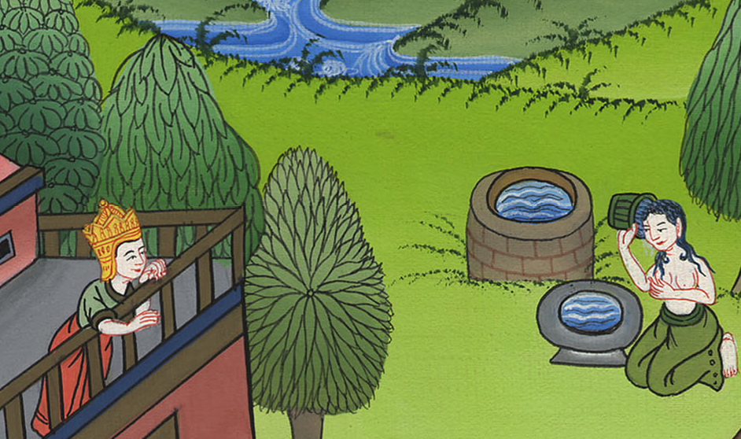
ཤ་མུ་ཨེལ་གཉིས་པ། 11:27

